Slide 1
Будем знакомы
Нехожина Ксения Дмитриевна
родилась
29 сентября 2005 года
в г.Димитровграде
Ульяновской области

Slide 2
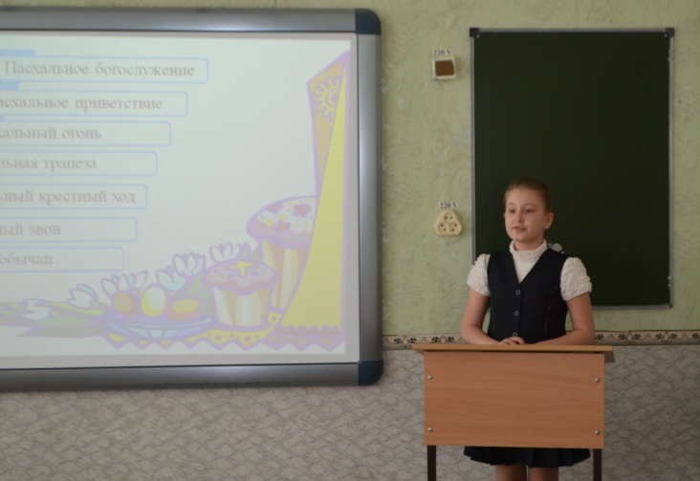
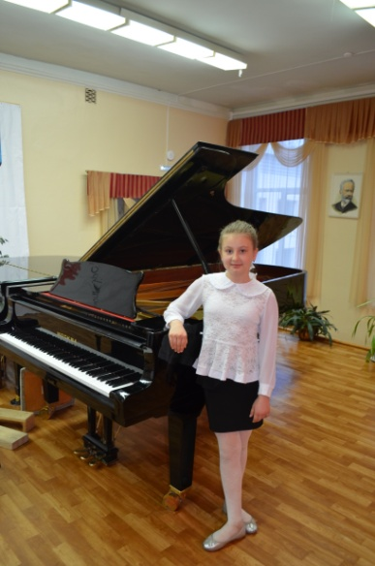
О себе
Я открытый, активный, веселый, позитивный человек, стремящийся узнавать что-то новое, полезное, экспериментировать, творчески расти и доводить любое начатое дело до победного конца. Общительна, легко устанавливаю контакт с другими людьми.
Учусь в 5 классе Городской гимназии города Димитровграда и 5 классе Димитровградской школы искусств по классу фортепиано. Я отличница, но мои увлечения не ограничиваются учебой. Стремлюсь принимать участие в различных олимпиадах, конкурсах и других проектах.

Slide 3
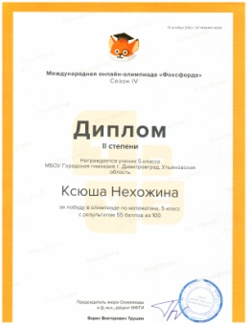
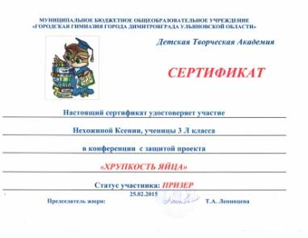
Мои достижения
1 место в конкурсе проектов, проводимого в рамках городской научно-практической конференции по математике «Шаг в будущее» (диплом Управления образования Администрации города Димитровграда, январь, 2017 г.).
Диплом II степени онлайн-олимпиада«Фоксфорда». Сезон IV. (октябрь, 2016г.).
Похвальный лист «За отличные успехи в учебе» от 31 мая 2016 г. Рег.номер 65.
Призер IV регионального Форума исследовательских и творческих достижений учащихся районов и городов Ульяновской области «Море талантов – 2016» (апрель, 2016г.).
Диплом 1 степени олимпиады по Светской этике при православном Свято-Тихоновском гуманитарном университете (2015-2016 учебный год).
3 место в школьном этапе Всероссийской олимпиады школьников по русскому языку (2015-2016 учебный год).
Дипломант Ассамблеи звезд Городской гимназии в номинациях «За высокие творческие достижения и стремление к прекрасному», «За большие успехи в учебе и общественной жизни».
Призер школьной конференции «Детская Творческая Академия» (февраль, 2015 г.).

Slide 4
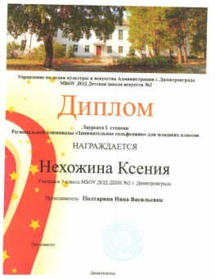
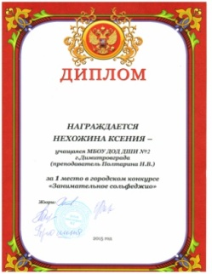
Мои достижения
2 место в городском этапе региональной олимпиады «Занимательное сольфеджио», лауреат II степени региональной олимпиады «Занимательное сольфеджио» (февраль, 2016г.).
2 место в школьном конкурсе фортепианных ансамблей «Играем вместе» (март, 2016г.)
Дипломант II Межрегионального конкурса фортепианных, камерных, инструментальных ансамблей среди учащихся детских школ искусств «Играем вместе» (апрель, 2016г.).
1 место в городском конкурсе «Занимательное сольфеджио», лауреат I степени региональной олимпиады «Занимательное сольфеджио» (февраль 2015 г.).
Лауреат II Степени II открытого конкурса фортепианных ансамблей «От классики к современности», ( февраль, 2015 г.).
Призер школьной конференции «Детская Творческая Академия» (февраль, 2015 г.).
Участник городской фотовыставки «Для друзей открыты двери», городского конкурса чтецов «Истоки», III городского конкурса мастеров художественного слова «Стихов веселых хоровод», городской концертной программы «День уважения старости» (сертификаты и благодарственные письма).

Slide 5
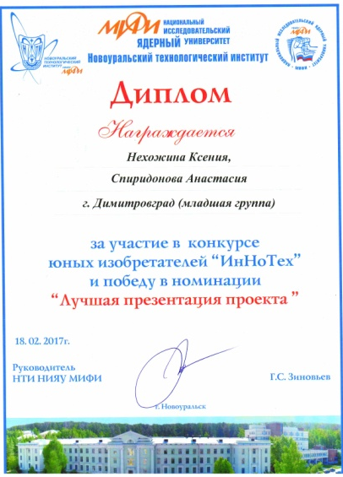
Мои достижения
Победитель заочного этапа конкурса юных изобретателей «ИнНоТех» в младшей группе.
Победитель в номинации «Особое мнение жюри» конкурса юных изобретателей «ИнНоТех» в младшей группе.
Победитель в номинации «Лучшая презентация проекта» диплом НТИ НИЯУ МИФИ в рамках конкурса юных изобретателей «ИнНоТех».

Slide 6
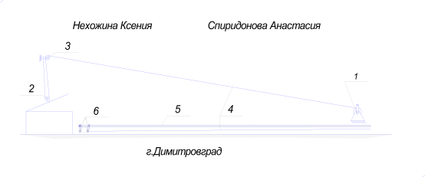
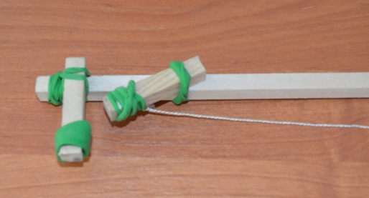
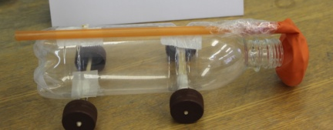
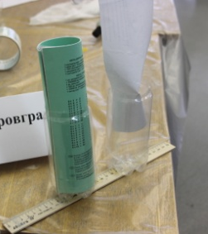
Конкурс юных изобретателей «ИнНоТех»
В рамках заочного этапа конкурса юных изобретателей «ИнНоТех» было создано устройство, позволяющее открыть крышку коробки и переложить в нее шарики для пинг-понга из двух рядом стоящих емкостей, соблюдая при этом ряд условий.
Видеоролик, демонстрирующий, как созданная модель действует и решает поставленную задачу можно просмотреть пройдя по ссылке:
На очном этапе конкурса было создано 11 действующих моделей из разных областей знаний: весы, детские игрушки (поймай мяч, конструктор), электрический вентилятор, полезные устройства (газетница, пенал, супер-скатерть). Это позволило получить максимальную оценку за количество созданных моделей и особую отметку жюри в виде дополнительных баллов. Для стендовой защиты работ, была отобрана модель эко-автомобиля, работающего на принципе реактивного движения. Было обоснована актуальность использования данного вида транспорта, раскрыты принципы его работы, доказаны преимущества его эксплуатации.

Slide 7
Мои планы
Я буду стремиться учиться также хорошо как, и сейчас, ведь это пригодится мне в будущем.
Обязательно буду продолжать участвовать в олимпиадах, соревнованиях, конкурсах. Это вдохновляет меня, позволяет узнавать много нового и современного, дает возможность знакомиться с неизведанными местами и интересными людьми, открывает возможности применять мои знания и таланты. Я сделаю все, чтобы развивать в себе имеющиеся качества и открывать новые .
Уверенна, что поездка в Детский центр зарядит меня положительными эмоциями, позитивным настроением, отменным здоровьем и новыми идеями на следующий год. И станет еще одним шагом к осуществлению моей мечты - стать волонтером.

